Slide 1
Investigación Aplicada 2
Tema: Desarrollo de Aplicaciones Multiplataforma para IoT con Realidad Aumentada (AR) en la Monitorización de Dispositivos Inteligentes.

Slide 2
Fundamentos de Realidad Aumentada (AR) en Aplicaciones Multiplataforma.
la fusión de datos físicos y visuales. El IoT recolecta datos en tiempo real (sensores) y la Realidad Aumentada (AR) los proyecta digitalmente sobre el objeto real, eliminando la necesidad de pantallas externas o manuales físicos. Para Multiplataforma
· Eficiencia: Un solo código para Android e iOS.
· Seguimiento (Tracking): Cómo la app "ve" el mundo (usando códigos QR o reconociendo superficies mediante SLAM).
· Registro: El proceso de alinear la información digital (ej. una gráfica de voltaje) exactamente sobre el sensor físico.
· Visualización: El renderizado de los datos en tiempo real para que el usuario tome decisiones rápidas.
· Herramientas: Uso de frameworks como Unity (C#) con AR Foundation o React Native (JS), lo que permite integrar sensores y cámaras de forma nativa en cualquier dispositivo.
• ¿Qué es la Realidad Aumentada y cómo se implementa en Aplicaciones Móviles?
En la Realidad Aumentada tenemos: la AR combina elementos digitales con el entorno físico en tiempo real.
Para que esto funcione en un celular, el sistema debe cumplir tres requisitos:
Combinar lo real y lo virtual: Superponer gráficos 3D o 2D sobre la alimentación de la cámara.
Interactividad en tiempo real: Si mueves el teléfono, el objeto virtual debe reaccionar al movimiento.
Registro en 3D: El objeto debe parecer "anclado" al suelo o a una pared, no simplemente flotando en la pantalla.
Para implementar AR, el framework (como ARCore para Android o ARKit para iOS) : SLAM (Simultaneous Localization and Mapping): Es el algoritmo que permite al teléfono entender dónde está y qué hay a su alrededor al mismo tiempo.
Seguimiento Ambiental (Environmental Understanding): El móvil busca "puntos de característica" (esquinas de mesas, texturas en el suelo) para detectar superficies planas.
Estimación de Luz: La app analiza la iluminación real para que las sombras del objeto virtual coincidan con las del mundo físico, dándole realismo.

Slide 3
• ¿Comparación de Frameworks multiplataforma que soportan AR: ARCore (Android), ARKit (iOS), Vuforia y WebXR?
Framework | Plataforma | Fortaleza Principal | Ideal para:
ARKit | Solo iOS (Apple) | Máxima optimización y uso de LiDAR para profundidad precisa. | Apps de alta fidelidad exclusivas para iPhone/iPad.
ARCore | Android (y algunos iOS) | Gran alcance de dispositivos y excelentes Cloud Anchors (AR persistente). | Apps masivas para el ecosistema Android.
Vuforia | Multiplataforma (iOS, Android, Windows) | El mejor reconocimiento de objetos 3D y modelos industriales. | Entornos industriales, manuales de reparación y marketing.
WebXR | Navegadores Web (Chrome, Safari) | Sin instalación. Funciona mediante un enlace o código QR. | Visualización rápida de datos IoT, e-commerce y educación.
• ¿Implementación de AR en React Native (react-native-arkit, ViroReact) y Flutter (ar_flutter_plugin)?
ARKit es un framework de realidad aumentada desarrollado por Apple para iOS. Permite combinar objetos digitales con el mundo real usando la cámara del dispositivo, detectando superficies, movimiento y luz para colocar elementos virtuales de forma estable. Se usa en iPhone y iPad para apps de juegos, educación, diseño e industria. Su implementación se realiza en Xcode usando Swift, importando ARKit, creando una configuración como ARWorldTrackingConfiguration y ejecutando una sesión AR con la cámara.

Slide 4
• ¿Casos de uso en la industria: Ejemplos de apps que usan AR para visualizar información de sensores IoT?
Aplicación
MindSphere
Siemens desarrolló la plataforma MindSphere, actualmente conocida como Insights Hub, como una solución de Internet de las Cosas (IoT) industrial que permite conectar máquinas, sensores y sistemas de producción para recopilar y analizar datos en tiempo real. Esta plataforma no es una aplicación de realidad aumentada por sí sola, pero actúa como base para integrar soluciones AR dentro del entorno industrial, ya que proporciona los datos necesarios provenientes de sensores instalados en equipos industriales. Estos sensores registran variables como temperatura, vibración, consumo energético, presión, velocidad de producción y posibles fallas en los sistemas.
.

Slide 5
¿Aplicaciones IoT en el Desarrollo Multiplataforma?
El Internet de las Cosas (IoT) se refiere a la red de objetos físicos ("cosas") que llevan incorporados sensores, software y otras tecnologías con el fin de conectar e intercambiar datos con otros dispositivos y sistemas a través de Internet.
•Introducción a Internet de las Cosas (IoT) y su integración con apps móviles.
La Importancia de las Apps Móviles en IoT Son la interfaz principal entre usuario y dispositivos. Permiten: Ver datos en tiempo real Control remoto de dispositivos Configuración de equipos Recibir notificaciones Desarrollo multiplataforma (Flutter/React Native) reduce costos y tiempo.

Slide 6
• ¿Protocolos de Comunicación IoT: MQTT, HTTP REST, WebSockets?
MQTT
Modelo publicación/suscripción con un bróker Bajo consumo de datos. Ideal para dispositivos con poca batería
B. HTTP REST
Modelo petición/respuesta Fácil de implementar No es tiempo real
C. WebSockets
Comunicación bidireccional continua Datos en tiempo real con baja latencia.

Slide 7
• Uso de Bluetooth Low Energy (BLE) para conectar dispositivos IoT con una app móvil.
Bluetooth Low Energy (BLE) es una tecnología de comunicación inalámbrica diseñada para dispositivos que requieren bajo consumo de energía y transmisión de datos en distancias cortas, lo que la convierte en una de las tecnologías más utilizadas en sistemas de Internet de las Cosas (IoT). BLE fue introducido en la especificación Bluetooth 4.0 y se utiliza ampliamente para conectar sensores, dispositivos portátiles, electrodomésticos inteligentes y sistemas industriales con aplicaciones móviles.
En una arquitectura típica IoT con BLE:
Dispositivo IoT (peripheral) Sensores o actuadores que recopilan información (temperatura, humedad, ritmo cardíaco, etc.).
Aplicación móvil (central) Un smartphone detecta el dispositivo mediante paquetes de publicidad (advertising packets).
Proceso de conexión
El dispositivo BLE transmite un identificador (UUID). La app móvil escanea dispositivos cercanos.
Se establece emparejamiento (pairing).
Se envían y reciben datos mediante servicios y características GATT

Slide 8
• Ejemplos de Aplicaciones Reales donde una app móvil se conecta a un Sistema IoT
1. Salud y dispositivos médicos
Ejemplos:
Monitores de glucosa
Pulseras de actividad
Sensores cardíacos
Funcionamiento:
El sensor mide los datos fisiológicos.
Los envía vía BLE a una app móvil.
La app visualiza los datos en tiempo real y los guarda en la nube.
2. Hogares inteligentes (Smart Home)
Dispositivos comunes:
Cerraduras inteligentes
Termostatos
Luces inteligentes
La app móvil permite:
Encender o apagar dispositivos
Programar horarios
Supervisar el estado del sistema

Slide 9
• Integración de AR con IoT
La integración de la Realidad Aumentada (AR) con el Internet de las Cosas (IoT) crea un ecosistema donde los datos digitales provenientes de sensores se superponen directamente sobre el mundo físico. Esta combinación permite que los usuarios no solo "vean" los objetos, sino que comprendan su estado interno y funcionamiento en tiempo real.
El IoT genera grandes volúmenes de datos que suelen ser difíciles de interpretar en crudo (listas de números o gráficos en una pantalla). La AR actúa como la interfaz humana, permitiendo que un técnico o usuario apunte a un dispositivo y vea instantáneamente: Temperatura y presión, Niveles de energía o batería, Alertas de mantenimiento predictivo.
• ¿Cómo visualizar datos de sensores IoT en AR: Ejemplo de un dashboard AR que muestre información en tiempo real?
La Realidad Aumentada (AR) permite superponer información digital sobre el mundo real mediante la cámara del dispositivo móvil.
En sistemas IoT, la AR se utiliza para visualizar datos de sensores en tiempo real directamente sobre los objetos físicos.
Ejemplo: Dashboard AR para sensores IoT
Supongamos un sistema de monitoreo industrial.
Paso 1: Sensores IoT
Los sensores miden datos como:
temperatura
humedad
presión
vibración

Slide 10
• ¿Cómo conectar una app AR con un Servidor IoT: Uso de Firebase, MQTT o WebSockets para la Transmisión de Datos?
La Realidad Aumentada (AR) permite superponer información digital sobre el mundo real mediante la cámara del dispositivo móvil.
En sistemas IoT, la AR se utiliza para visualizar datos de sensores en tiempo real directamente sobre los objetos físicos. Ejemplo: Dashboard AR para sensores IoT Supongamos un sistema de monitoreo industrial.
Paso 1: Sensores IoT
Los sensores miden datos como:
temperatura
humedad
presión
Vibración
• Ejemplos de implementación en la industria: Aplicaciones en Mantenimiento predictivo, monitoreo ambiental, domótica y salud.
Aplicaciones en mantenimiento predictivo
En la Industria 4.0, el protocolo MQTT es el estándar para transmitir datos de sensores de vibraciones, temperatura y corriente de motores eléctricos industriales.
App AR: Un técnico puede apuntar su tablet a una máquina y ver, mediante una etiqueta AR, el tiempo de vida restante de un rodamiento basado en datos de vibración procesados por algoritmos de IA y enviados vía MQTT.

Slide 11
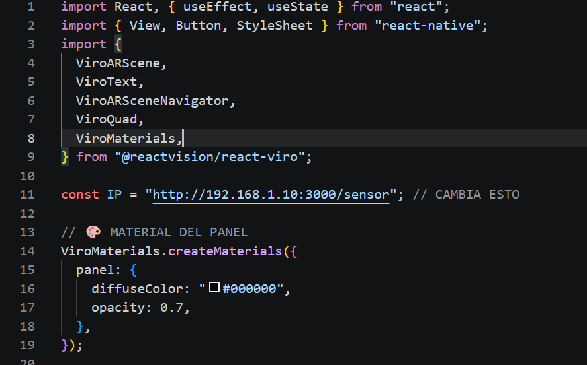
Explicación Códigos: APP.js

Slide 12
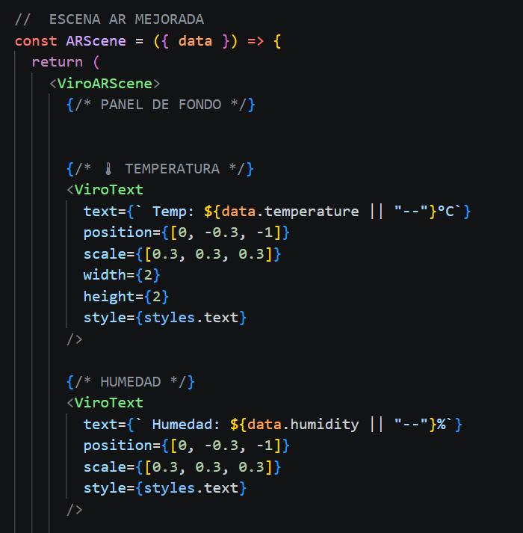
Explicación Códigos: APP.js

Slide 13
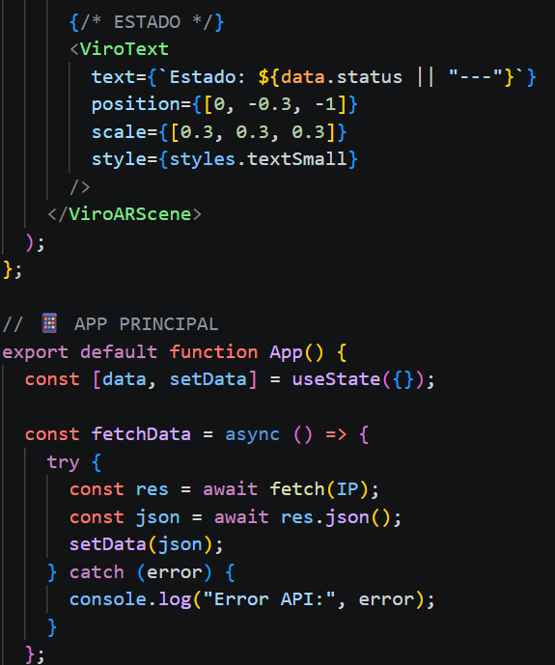
Explicación Códigos: APP.js

Slide 14
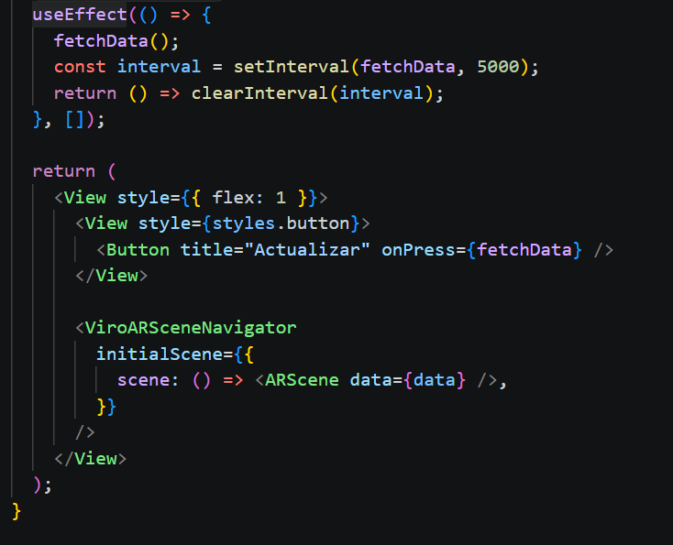
Explicación Códigos: APP.js

Slide 15
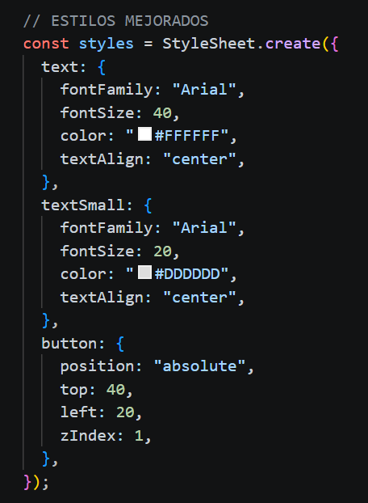
Explicación Códigos: APP.js

Slide 16
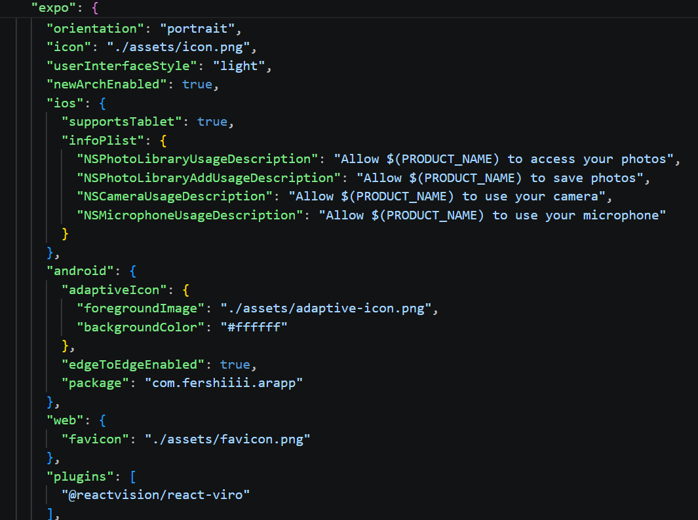
Explicación Códigos: App.Json

Slide 17
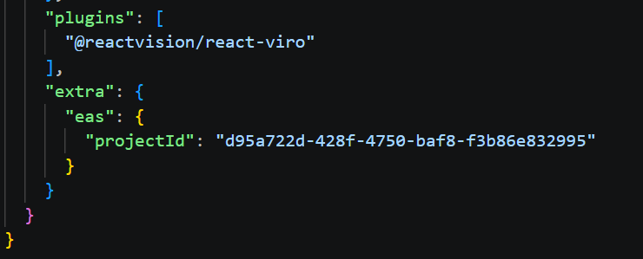
Explicación Códigos: App.Json

Slide 18
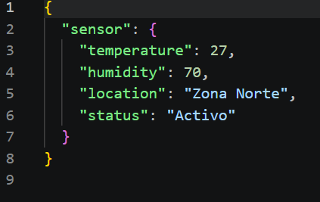
Explicación Códigos: db.Json

Slide 19
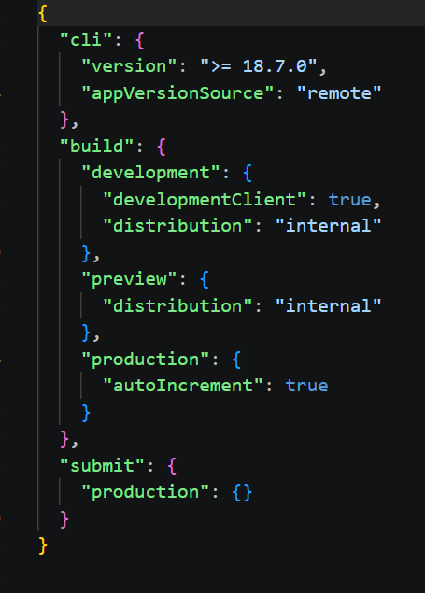
Explicación Códigos: eas.Json

Slide 20
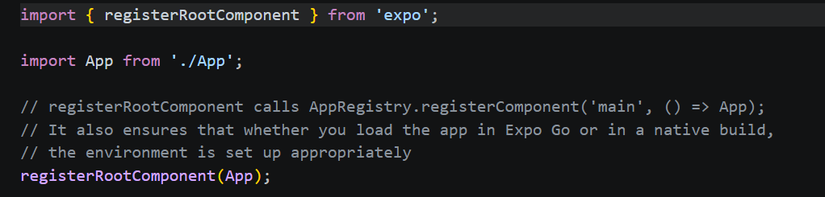
Explicación Códigos: index.js

Slide 21
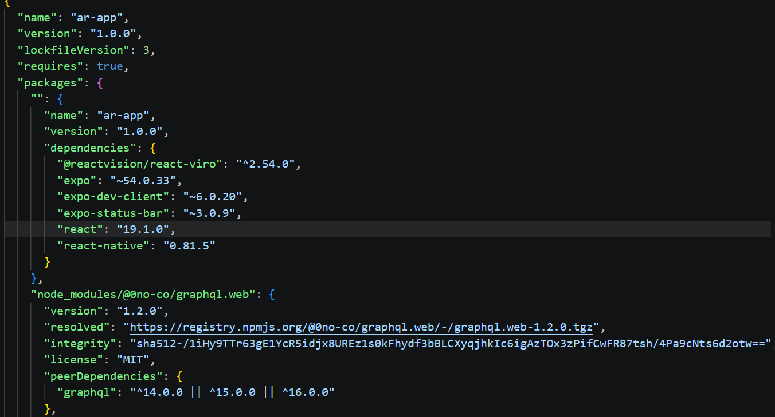
Explicación Códigos: Package-lock.json

Slide 22
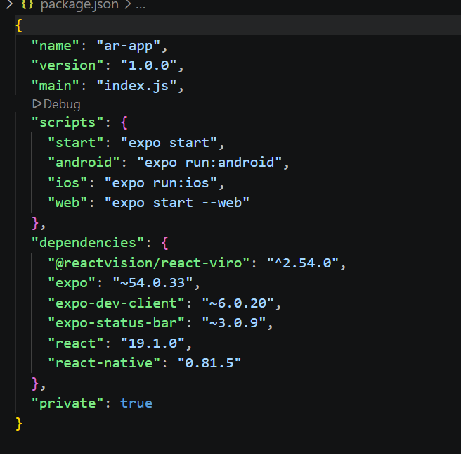
Explicación Códigos:

